Slide 1
NEON GENESIS EVANGELION
EPISÓDIO:1
PROJETO INDIVIDUAL

Slide 2
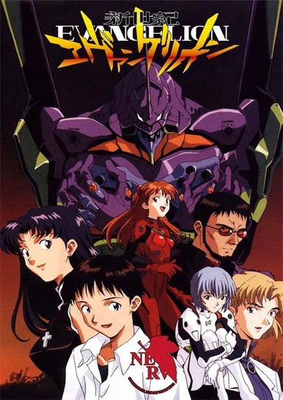


Contexto
Criado em 1995 e dirigido por Hideaki Anno.
O anime aborda a luta da humanidade contra seres chamados de ‘Anjos’, utilizando robôs ‘EVA’.
Shinji Ikari enfrenta questões como a relação conturbada com seu pai e a escola.

Slide 3



Objetivos Sustentáveis da ONU
Se cuide!
Mangá estimula a leitura!

Slide 4



Vamos conhecer o projeto!

Slide 5
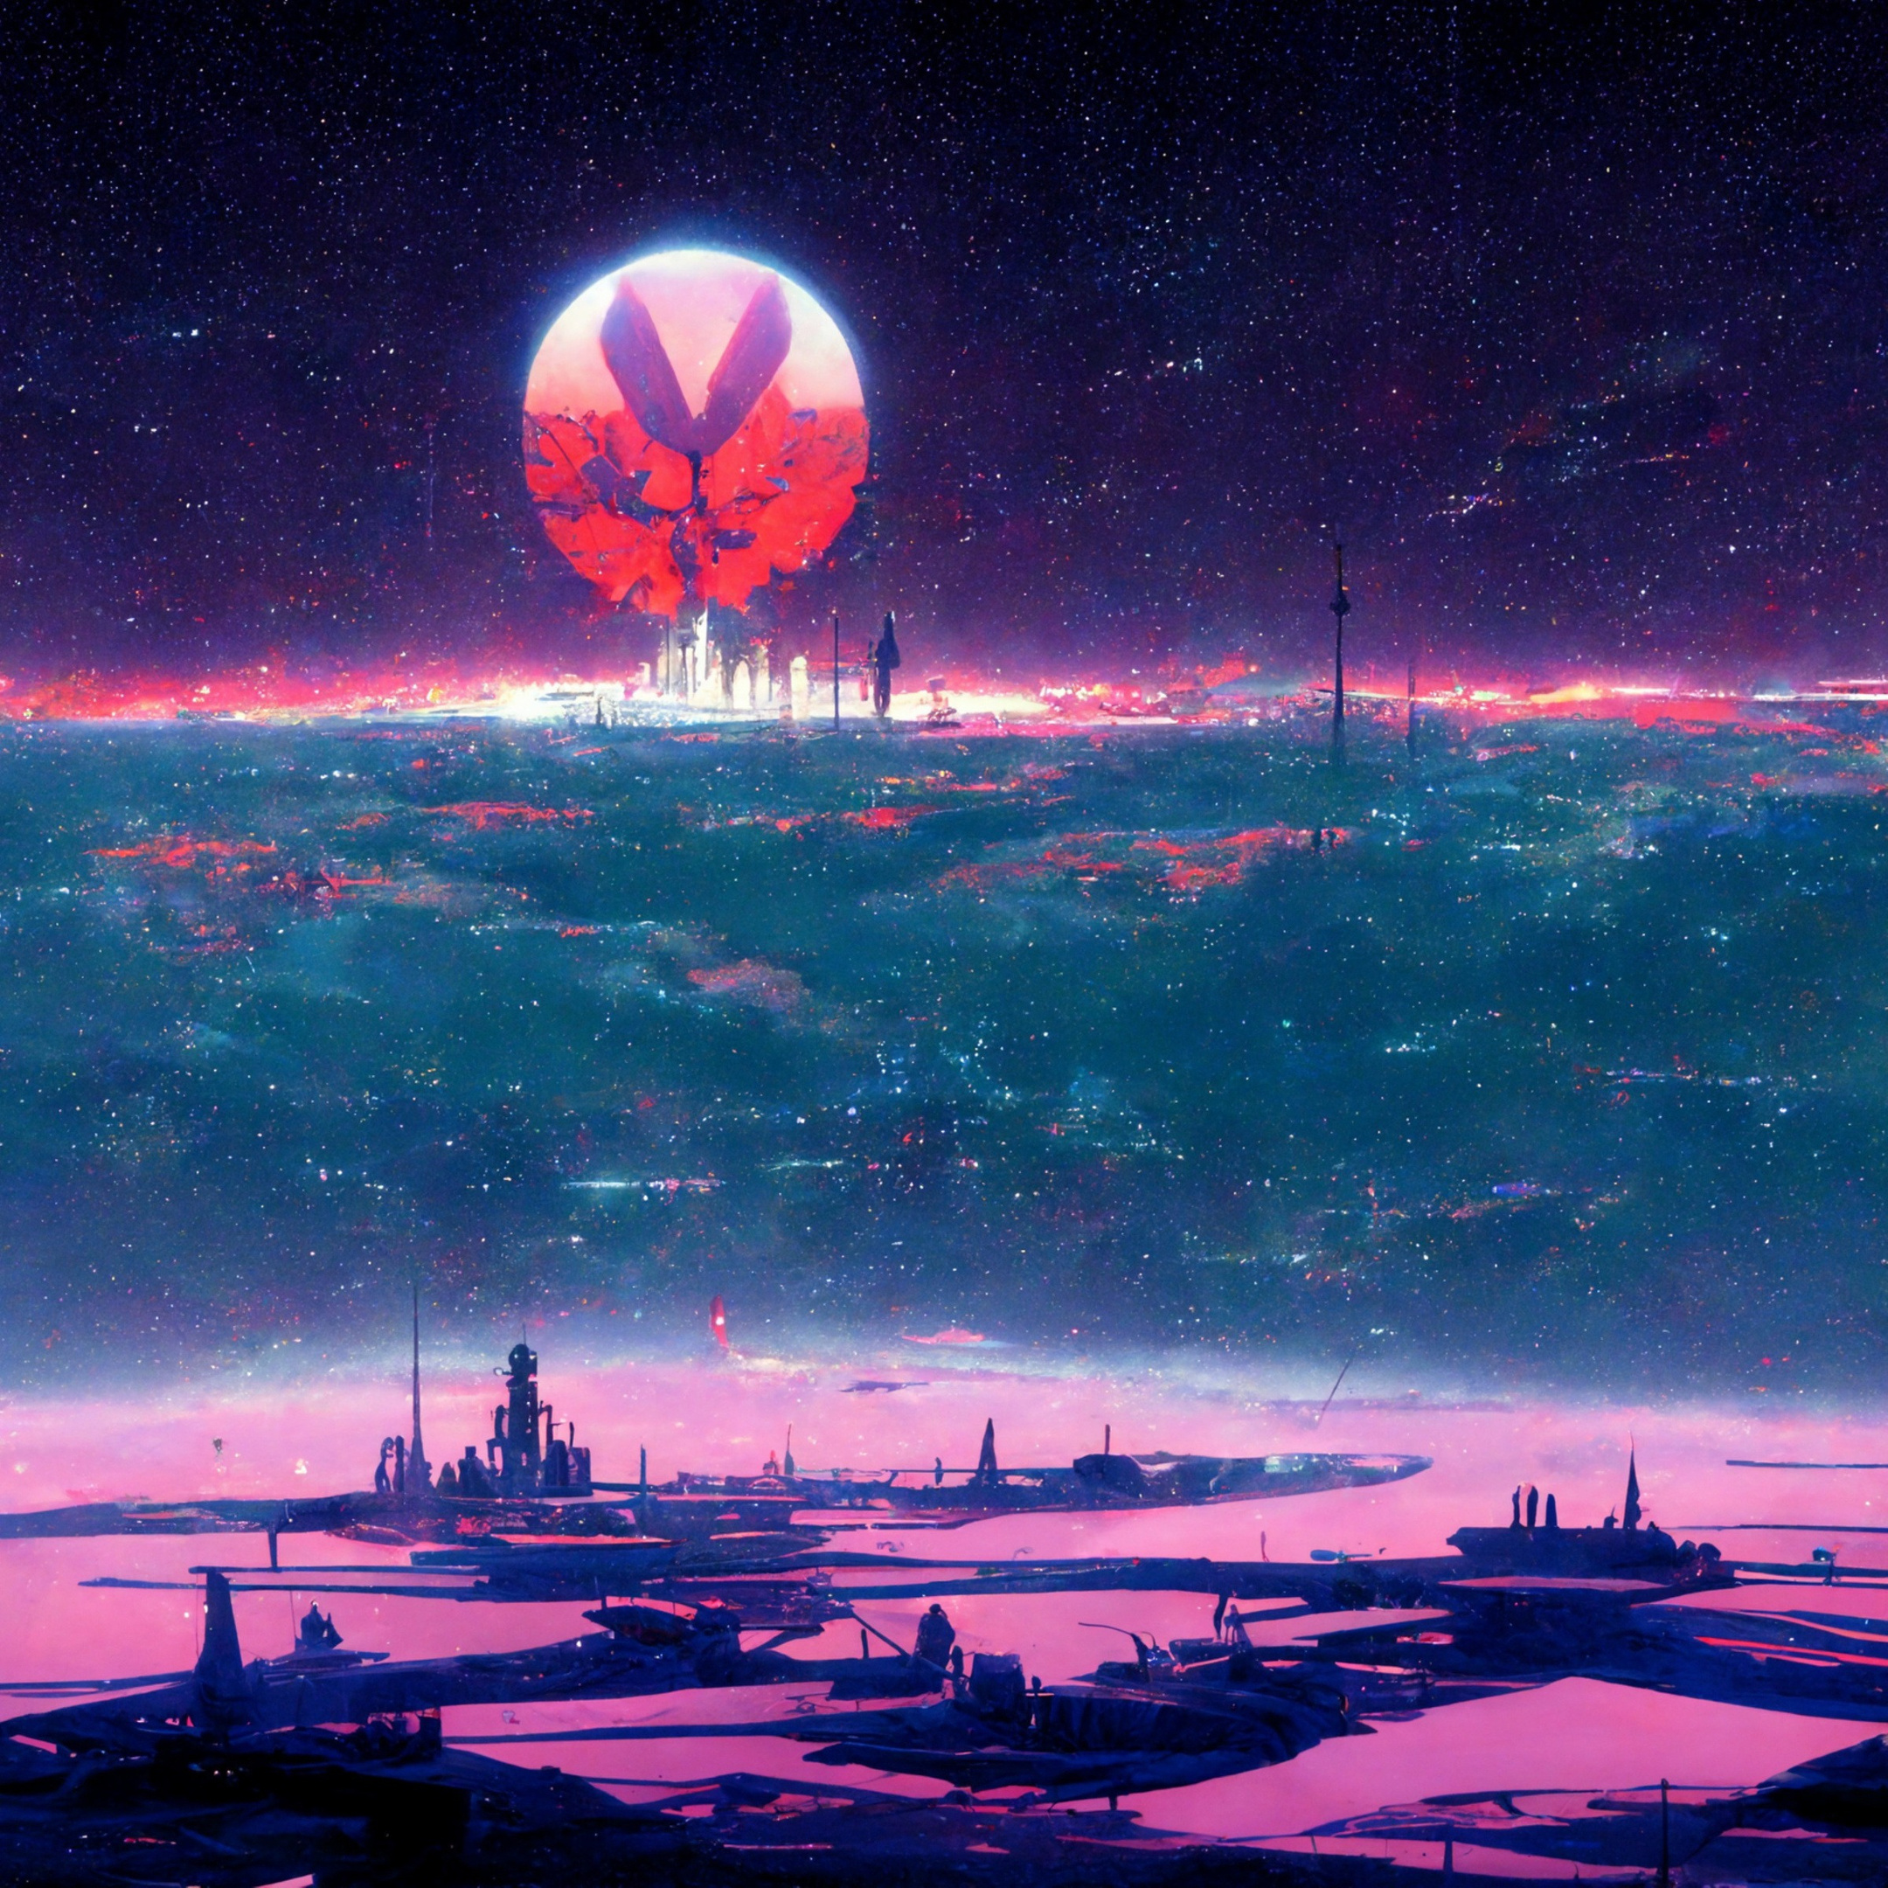





VALORES
Aceitação
Empatia
Mudança

Slide 6

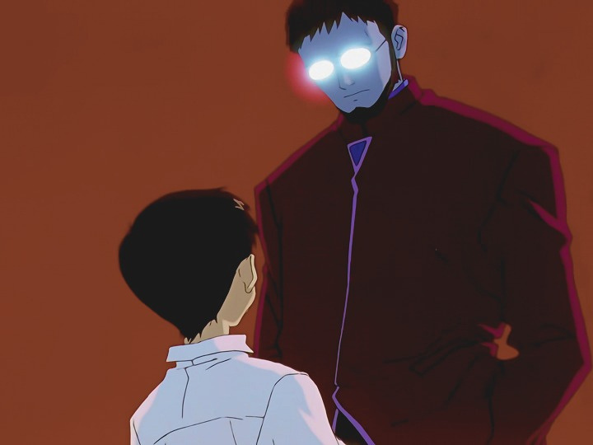
DESAFIOS
Vida na escola, Relacionamento com o pai,
Socialização.

Slide 7






SUPERAÇÃO

Slide 8
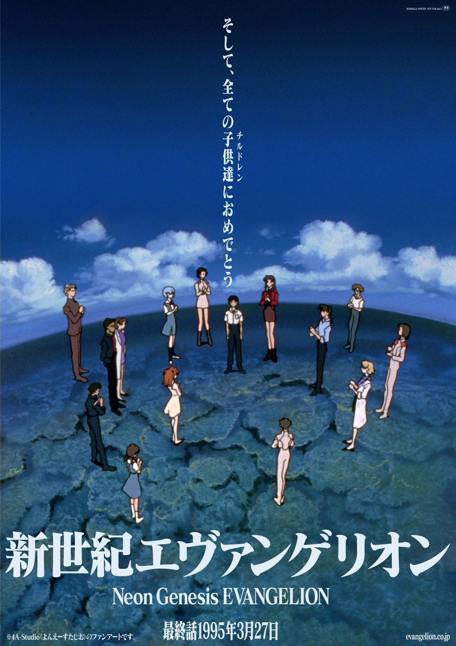
AGRADECIMENTOS
"Obrigado pai, adeus mãe. E à todas as crianças. Parabéns!"

Slide 9
THE END OF PRESENTATION
SLIDE:9
OBRIGADO PELA ATENÇÃO

